Slide 1

任务15：光缆链路的测试与故障排除
15.1 任务描述
光缆安装的最后一步就是对光纤进行测试，测试目的是为了检测光缆敷设和端接是否正确。光纤测试主要包括衰减测试、长度测试、带宽测试和故障定位测试。

Slide 2
任务15：光缆链路的测试与故障排除
15.2 相关知识
15.2.1 光纤信道和链路测试
15.2.2 综合布线系统光纤链路测试
15.2.3 光纤测试设备
15.2.4 测试仪器的常规操作程序

Slide 3

15.2.1 光纤信道和链路测试
1.光纤信道和链路测试要求
光纤布线系统性能测试应符合下列规定：
（1）在施工前进行光纤器材检验时，应检查光线的连通性。
光纤布线系统每条光纤链路均应测试，信道或链路的衰减应符合GB50312-2016附录C的规定，并应记录测试所得的光纤长度。
（2）当OM3、OM4光纤应用于10Gbit/s及以上链路时，应使用发射和接收补偿光纤进行双向光时域反射仪（OTDR）测试。
（3）当光纤布线系统性能指标的检测结果不能满足设计要求时，宜通过OTDR测试曲线进行故障定位测试。
光纤到用户单元系统工程中，应检测用户接入点至用户单元信息配线箱之间的每一条光纤链路，衰减指标宜采用插入损耗法进行测试。

Slide 4
15.2.1 光纤信道和链路测试
2. 光纤测试内容
光纤测试应根据工程设计的应用情况，光纤测试应按等级1或等级2测试模型与方法完成。
光纤链路通常可以使用可视故障定位仪进行连通性的测试，一般可达3km5km。故障定位仪也可与光时域反射仪（OTDR）配合检查故障点。
（1）等级1测试内容包括：光纤信道或链路的衰减、长度与极性。测试使用光损耗仪OLTS测量每条光纤链路的衰减及计算光纤长度。
一级测试只关心光纤链路的总衰减值是否符合要求，并不关心链路中的可能影响误码率的连接点(连接器、熔接点、跳线等)的质量，所以测试的对象主要是低速光纤布线链路(千兆及以下)。需要使用光缆损耗测试设备。
（2）等级2测试除了包括等级1测试内容，还包括利用OTDR曲线获得信道或链路中各点的衰减、回波损耗值是否满足设计要求，不应利用OTDR曲线作为光纤布线系统传输性能的测试报告，不应使用OTDR的测试替代。

Slide 5
15.2.1 光纤信道和链路测试
2. 光纤测试内容
OTDR曲线是一条光缆随长度变化的反射能量的衰减图形。通过检查整个光纤路径的每个不一致性（点），可以深入查看由光缆、连接器或熔接点构成这条链路的详细性能以及施工质量。OTDR曲线可以近似地估算链路的衰减值，可用于光缆链路的补充性评估和故障准确定位，但不能替代使用OLTS进行的插入损耗精确测量。
等级2光纤测试需要使用光时域反射计（OTDR，Optical Time-Domain Reflect Meter），并对链路中的各种“事件”进行评估。这些“事件”可以是熔接点差、连接点差(插头/插座)、端面脏污、擦伤、光洁度不足、凸台、内陷、断裂、气泡、弯曲过度、捆扎过紧等，可以用OTDR曲线直接或间接地定位。这其中，端面污染、擦损是比例最高的故障原因。

Slide 6
15.2.1 光纤信道和链路测试
3.光纤测试标准
光纤链路现场认证测试标准有北美地区的《商业大楼通讯布线标签》（T1A/E1A568B.3)标准,国际标准化组织的《信息技术— 用户基础设施结构化布线》（1SO/1ECll80l:2002)标准和《综合布线系统工程验收规范》（GB/T503l2—20l6)。
综合布线系统中,进行等级l测试（Tierl)时,在计算机网络系统中以选择lGbps和l0Gbps的以太网标准比较常见。
对高速光纤链路,要求高的用户还需要进行等级2测试（Tier2),以确保高速链路的安装质量。

Slide 7
15.2.1 光纤信道和链路测试
4.光纤信道和链路测试方式
单跳线法
光纤信道和链路测试方法
双跳线法
三跳线法

Slide 8
15.2.1 光纤信道和链路测试
（1）“单跳线”测试方法连接模型

Slide 9
15.2.1 光纤信道和链路测试
（2）“双跳线”测试方法连接模型

Slide 10
15.2.1 光纤信道和链路测试
（1）“三跳线”测试方法连接模型

Slide 11
15.2.1 光纤信道和链路测试
5.测试光源
常用光源的选择,一般单模光纤使用典型的l3l0/l550nm激光光源,多模光纤使用典型的850/l300nm LED光源。对于不常用的其他波长测试则选择对应波长的光源。比如,应用测试中lGbps和l0Gbps以太网大量使用的850nm波长的VECSEL准激光光源。
光纤连续性是对光纤的基本要求,在进行光纤连续性测量时,通常将红色激光、发光二极管或其他可见光从光纤的一端注入,并在光纤的另一端监视光的输出（注意:不要用眼睛对着看,以免激光灼伤眼睛)。如果在光线中有断裂或其他的不连续点,则光纤输出端的光功率就会下降或者根本没有光输出。

Slide 12
15.2.1 光纤信道和链路测试
6. 测试跳线选择
如何选择测试跳线。被测光纤链路两端的接插件端口有许多规格，常见的如ST、FC、SC、FDDI等，还有各种小型连接器如LC、VF45、MT-RT等，但仪器上一般只有一个规格的测试接口，这就需要根据被测链路选择测试跳线。这种测试跳线的插头一端与仪器接口相同，一端与被测链路的接口相同。通过灵活选用各种测试跳线，就可以测试几乎任何接口的光纤链路。有时，也可以选择不同的光纤耦合器来进行测试，这种耦合器两端的耦合接口是不同类型的。
如果需要进行等级2测试，则OTDR测试跳线的选择与等级1测试基本相同，只是一般倾向于选择稍长的测试跳线，以便避开测试死区。为了清晰地评估第一个接入的被测光纤链路接头，还可以在被测链路前面加一段“发射补偿光纤”(提高精度并避开死区)；为了清晰地评估最后一个链路接头，可以增加一段“接收补偿光纤”。

Slide 13
15.2.2 综合布线系统光纤链路测试
1．光纤链路测试连接
对光纤链路性能测试是对每一条光纤链路的两端在双波长情况下测试收/发情况，均在国家标准《综合布线系统工程验收规范》（GB50312—2016）中定义。
（1）在两端对光纤逐根进行双向（收与发）测试时，连接方式如图15-8所示，其中，光连接器件可以为工作区TO、电信间FD、设备间BD、CD的SC、ST、SFF连接器件；
（2）光缆可以为水平光缆、建筑物主干光缆和建筑群主干光缆；
（3）光纤链路中不包括光跳线在内。

Slide 14
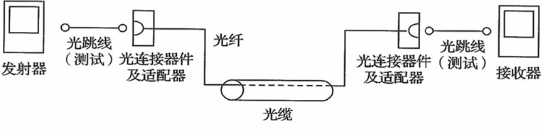
15.2.2 综合布线系统光纤链路测试
图15.8 光纤链路测试连接（单芯）

Slide 15
15.2.2 综合布线系统光纤链路测试
2. 光纤链路衰减
材料原因：光纤纯度不够，或材料密度的变化太大。
光缆的弯曲程度：包括安装弯曲和产品制造弯曲问题。光缆对弯曲非常敏感，如果弯曲半径大于2倍的光缆外径，大部分光将保留在光缆核心内。单模光缆比多模光缆更敏感。
光缆接合以及连接的耦合损耗：主要由截面不匹配、间隙损耗、轴心不匹配和角度不匹配造成。
不洁或连接质量不良：主要由不洁净的连接，灰尘阻碍光传输，手指的油污影响光传输，不洁净光缆连接器等造成。

Slide 16
15.2.2 综合布线系统光纤链路测试
3. 光纤链路测试技术指标
在综合布线系统中，光纤链路的距离较短，因此与波长有关的衰减可以忽略，光纤连接器损耗和光纤接续子损耗是水平光纤链路的主要损耗。
（1）布线系统所采用光纤的性能指标及光纤信道指标应符合设计要求。不同类型的光缆在标称的波长，每公里的最大衰减值
（2）光缆信道在规定传输窗口测量出的最大光衰减(介入损耗)
（3）插入损耗是指光发射机与光接收机之间插入光缆或元器件产生的信号损耗，通常指衰减。

Slide 17
15.2.2 综合布线系统光纤链路测试
4. 测试记录
表15-4 综合布线系统工程光纤(链路／信道)性能指标测试记录
工程项目名称 |  |  |  | 备注
工程编号
测试模型 | 链路（布线系统级别）
 | 信道（布线系统级别）
信息点位置 | 地址码
 | 缆线标识编号
 | 配线端口标识码
测试指标项目 | 光纤类型 | 测试方法 | 是否通过测试 | 处理情况
测试记录 | 测试日期、及工程实施阶段：
 | 测试单位及人员：
 | 测试仪表型号、编号、精度校准情况及制造商；测试连接图、采用软件版本、测试缆线及适配器的详细情况（类型、制造商，相关性能指标。）

Slide 18
15.2.3光纤测试设备
1. 光纤识别仪和故障定位仪
光纤识别仪是一种在不破坏光纤、不中断通信的前提下迅速、准确地识别光纤路线，指出光纤中是否有光信号通过以及光信号走向，而且它还能识别2KHz的调制信号，光纤夹头具有机械阻尼设计，以确保不对光纤造成永久性伤害，是线路日常维护、抢修、割接的必备工具之一，使用简便，操作舒适。如图15.9所示。
光纤故障定位仪是可以识别光纤链路中故障的设备，如图15.10所示。可以从视觉上识别出光纤链路的断开或光纤断裂。

Slide 19
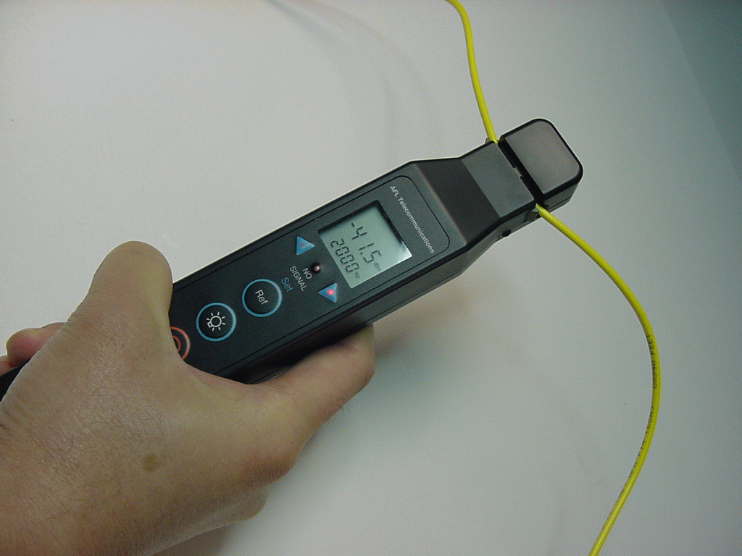
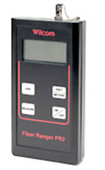
15.2.3光纤测试设备
图15.9光纤识别仪 图15.10 光纤故障定位仪

Slide 20
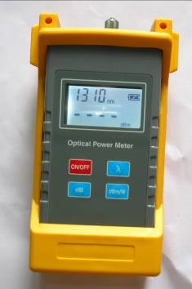
15.2.3光纤测试设备
2. 光功率计
光功率计是测试光纤布线链路损耗的基本测试设备，如图15.11所示。它可以测量光缆的出纤光功率。在光纤链路段，用光功率计可以测量传输信号的损耗和衰减。
大多数光功率计是手提式设备，用于测试多模光缆布线系统的光功率计的工作波长是850nm和1500nm，用于测试单模光缆的光功率计的测试波长是1510nm和1550nm。光功率计和激光光源一起使用，是测试评估楼内、楼区布线多模光缆和野外单模光缆最常用的测试设备。

Slide 21
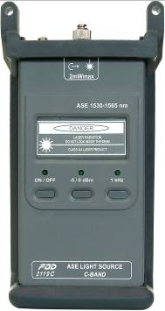
15.2.3光纤测试设备
3. 光纤测试光源
在进行光功率测量时必须有一个稳定的光源。光纤测试光源可以产生稳定的光脉冲。光纤测试光源和光功率计一起使用，这样，功率计就可以测试出光纤链路路段的损耗。光纤测试光源如图15.12所示。
目前的光纤测试光源主要有LED（发光二极管）光源和激光光源两种；VCSEL（垂直腔体表面发射激光）光源是一种性能好且制造成本低的激光光源，目前很多网络互连设备都可以提供VCSEL光源的端口。

Slide 22
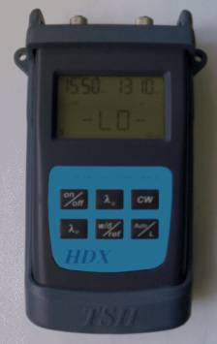
15.2.3光纤测试设备
4. 光损耗测试仪
光损耗测试仪是由光功率计和光纤测试光源组合在一起构成的。光损耗测试仪包括所有进行链路段测试所必需的光纤跳线、连接器和耦合器。
光损耗测试仪可以用来测试单模光缆和多模光缆。用于测试多模光缆的光损耗测试仪有一个LED光源，可以产生850nm和1500nm的光；用于测试单模光缆的光损耗测试仪有一个激光光源，可以产生1510nm和1550nm的光。如图15.13所示。

Slide 23
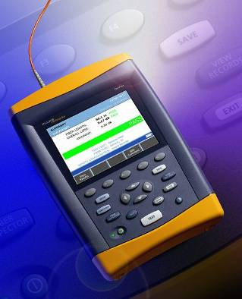
15.2.3光纤测试设备
5. 光时域反射仪
光时域反射仪（OTDR）是最复杂的光纤测试设备，如图15.14所示为Fluke公司的OptiFiber光缆认证（OTDR）分析仪－OF 500。OTDR可以进行光纤损耗的测试，也可以进行长度测试，还可以确定光纤链路故障的起因和故障位置。
OTDR使用的是激光光源，而不像光功率计那样使用LED。OTDR基于回波散射的工作方式，光纤连接器和接续子在连接点上都会将部分光反射回来。OTDR通过测试回波散射的量来检测链路中的光纤连接器和接续子。OTDR还可以通过测量回波散射信号返回的时间来确定链路的距离。
图15.19 光时域反射仪

Slide 24
15.2.3光纤测试设备
6. Fluke DTX测试仪选配光纤模块
使用Fluke DTX测试仪测试光纤链路时，必须配置光纤链路测试模块，并根据光纤链路的类型选择单模或多模模块。
将多模或单模 DTX 光缆模块插入DTX电缆认证分析仪背面专用的插槽中，无需再拆卸下来。如图15.15所示。不象传统的光缆适配器需要和双绞线适配器共享一个连接头，DTX光缆测试模块通过专用的数字接口和 DTX 通讯。双绞线适配器和光缆模块可以同时接插在DTX上。这样的优点就是单键就可快速在铜缆和光缆介质测试间进行转换。

Slide 25
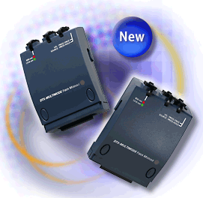
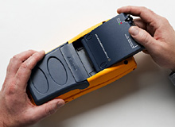
15.2.3光纤测试设备
图15.15 Fluke DTX光纤链路测试模块

Slide 26
15.3 任务实施：综合布线系统光纤链路测试
15.3.1 连通性简单测试
1．光纤跳线连通性简单测试
步骤1：将光纤跳线的两端与所连接的设备断开。
步骤２：用一只激光笔（玩具激光笔即可）对准光纤跳线的一端，查看另一端是否有光线射出。
如果手头没有激光笔，使用明亮的手电筒也可。
2．测试光纤链路连通性
可以使用以下两种方法测试光纤链路的连通性。
（1）将待测试光纤链路两端的光纤跳线分别从光纤配线架和信息插座拔出，使用激光笔从光纤配线架一端发出光源，查看信息插座一端是否有光线射出。
（2）先分别测试光纤链路两端光纤跳线的连通性，然后再使用激光笔从一端跳线发射光源，从另一端的光纤跳线观察是否有光线传输。

Slide 27
15.3 任务实施：综合布线系统光纤链路测试
15.3.2 光缆连路连通性测试
使用Fluke DTX测试仪测试光纤链路时，必须配置光纤链路测试模块，并根据光纤链路的类型选择单模或多模模块。
步骤1：光纤链路连接。
按照图15-12所示，连接Fluke DTX测试仪。
步骤2：测试仪光纤参数设置。
开启Fluke DTX测试仪电源，将旋转开关调节至Setup位置，并选择“光纤”选项。按Enter键即可查看需要设置的选项，包括光纤类型、测试极限值和远端端点设置3项。按照默认顺序依次进行设置即可。
1）光纤类型选择
选择适合当前测试任务的光纤类型。Fluke DTX测试仪采用了按照传输模式划分、按照波长划分等多种常用分类标准。例如，按照传输模式进行划分，可分为单模光纤和多模光纤，其中多模光纤通常有50 μm和62.5 μm两种。

Slide 28
15.3 任务实施：综合布线系统光纤链路测试
15.3.2 光缆连路连通性测试
2）选择测试极限值
为当前任务设定相应的测试极限值，以保证测试结果的准确性。通过移动上、下方位键选中“测试极限值”并按Enter键。测试仪默认显示的是DTX 测试仪自动保存的最近使用的9项测试极限值，按照保存时间的长短依次排列。
3）远端端点设置
光纤测试远端端点设置共包括3种，分别应用于不同的测试任务。
① 用智能远端模式测试双重光纤布线。
② 用环回模式测试跳接线与光缆绕线盘。
③ 用远端信号源模式及光学信号源测试单独的光纤。

Slide 29
15.3 任务实施：综合布线系统光纤链路测试
15.3.2 光缆连路连通性测试
4）双向
根据当前执行的测试任务决定是否选择双向模式。例如，若当前测试任务是双向测试，则应选择“是”。在“智能远端”或“环回”模式中启用“双向”时，测试仪提示要在测试半途切换测试连接。在每组波长条件下，测试仪可对每根光缆进行双向测量（850 nm/1500 nm或1510 nm/1550 nm）。
5）适配器数目和拼接点数目
输入将在设置后参考被添加至光纤路径的每个方向的适配器数目。如果所选的极限值使用计算的损耗极限值，则输入在设置参数后将被添加至光纤路径的适配器数目。拼接点是指仅有每公里损耗、每连接器损耗、每拼接点损耗最大值的极限值，使用计算极限值作为总损耗。例如，光缆主干的极限值会使用计算损耗值。

Slide 30
15.3 任务实施：综合布线系统光纤链路测试
15.3.2 光缆连路连通性测试
6）连接点类型
选择用于待测布线的连接器类型。如果未列出实际的连接器类型，可以选择“通用”。
7）测试方法
损耗结果包含设置基准后添加的连接。基准及测试连接可决定将哪个连接包含于结果当中。测试方法是指所含端点连接数，共包括A、B、C 三种。
① 方法A：损耗结果包含链路一端的一个连接。
② 方法B：损耗结果包含链路两端的连接。
③ 方法C：损耗结果不包含链路各端的连接，仅测量光纤损耗。
以上3种测试方法只是对于DTX测试设备而言，而其他工业标准中对于相同的测试方法所采用的名称也不同。

Slide 31
15.3 任务实施：综合布线系统光纤链路测试
15.3.2 光缆连路连通性测试
8）折射率来源（n）
此设置值不会影响损耗的测试结果，它将与测试结果一同保存以记录所用方法测试仪使用目前选定的光纤类型（默认值）所定义的折射率。
步骤3：光纤类型选择。
接下来要选择用于参照测试的光纤类型。
步骤4：光纤自动测试。
步骤5：生成测试报告。

Slide 32
习题
二、思考题
1．光纤测试的技术指标有哪些？分别代表什么含义？
2．光纤测试分为哪几类？
三、实训题
以一幢大楼的布线为依据，进行光缆测试，得出测试报告。

